Slide 1



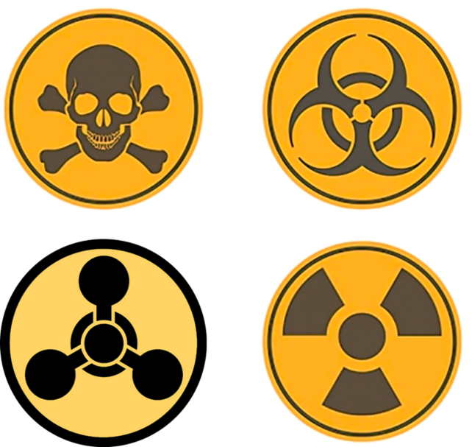
CBRN Module: CAPF
CASE STUDY HIROSHIMA & NAGASAKI
निरीक्षक सुरेन्द्र कुमार पुनिया

Slide 2
OBJECTIVES
इस पाठ को पूरा करने पर, आप निम्न में सक्षम होंगे:
1
हिरोशिमा के बारे में जानिए नागासाकी के बारे में जानें परमाणु बमों के प्रभाव
समीक्षा
2
3
4

Slide 3
6 अगस्त 1945
08:15 सुबह
हिरोशिमा
PPT 2 -

Slide 4
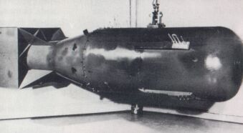
दुनिया का पहला परमाणु हथियार,
नाम : लिटिल बॉय प्रकार: यूरेनियम बंदूक-प्रकार का विखंडन वजन: 4400 किलो लंबाई: 10 फीट, 6 इंच (3.2 मीटर) व्यास: 29 इंच (0.737 मीटर) विस्फोटक उपज: 15 k टन टीएनटी हताहत : 80 हजार
Hiroshima
PPT 2 -

Slide 5
प्रभाव
परमाणु बम को एक अस्पताल के ऊपर 580 मीटर की ऊंचाई पर विस्फोट किया गया था। 5 वर्ग मील का क्षेत्र पूरी तरह से राख में बदल गया और 76,000 इमारतों को नष्ट कर दिया। धमाकेदार लहरें-5 किमी (50%) थर्मल किरणें- 4 किमी (35%) विकिरण- 2.5 किमी (15%)
PPT 2 -

Slide 6
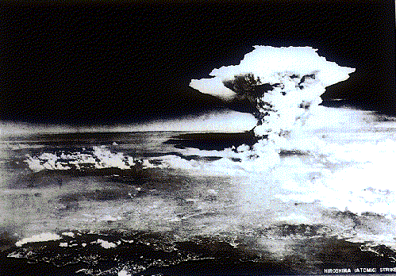
अंतर्देशीय समुद्र से 80 किलोमीटर दूर से हवाई तस्वीर, गिरने के लगभग 1 घंटे बाद ली गई.
PPT 2 -

Slide 7
9th AUGUST 1945
11:02 सुबह
NAGASAKI
PPT 2 -

Slide 8
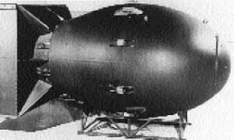
NAGASAKI BOMB
नाम : फैट मैन प्रकार: प्लूटोनियम विखंडन वजन: 4535 किलो लंबाई: 11 फीट, 4 इंच व्यास: 5 फीट (1.52 मीटर) विस्फोटक उपज: 21 k टन टीएनटी
PPT 2 -

Slide 9
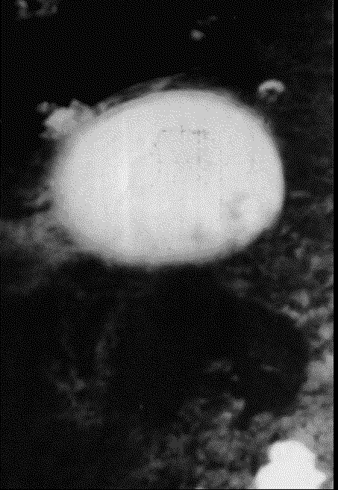
Nagasaki, Japan (August 9, 1945)
PPT 2 -

Slide 10
NAGASAKI
'फैट मैन' के उपनाम से मशहूर इस बम को 9 अगस्त, 1945 को प्रशांत द्वीप टिनियन से एक अमेरिकी B-2 9 बमवर्षक विमान द्वारा पैराशूट से गिराया गया था। विमान का पहला निशाना कोकुरा शहर था, जो अब किताक्यूशु का हिस्सा है, लेकिन जैसे ही यह भारी बादलों से ढका हुआ था , विमान को अपने दूसरे लक्ष्य, नागासाकी की ओर मोड़ दिया गया।
PPT 2 -

Slide 11
NAGASAKI
बम गिराए जाने के समय उपस्थित 270,000 लोगों में से लगभग 2,500 कोरिया के श्रमिक थे और 350 युद्धबंदी थे। लगभग 73,884 मारे गए और 74,909 घायल हुए, प्रभावित बचे लोगों को हिरोशिमा के समान विकिरण और मानसिक आघात के दीर्घकालिक विनाशकारी परिणामों का सामना करना पड़ा।
PPT 2 -

Slide 12
Effect
हिरोशिमा और नागासाकी की तबाही के परिणाम स्वरूप तीन मुख्य प्रकार के प्रभाव हुए: ए) विस्फोट। बी) थर्मल विकिरण। ग) परमाणु विकिरण।
PPT 2 -

Slide 13
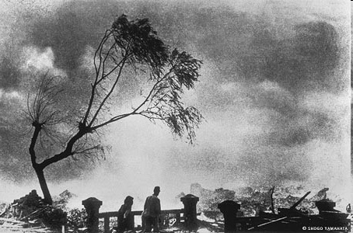
PPT 2 -

Slide 14
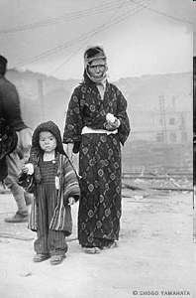
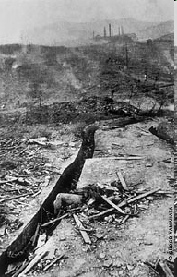
PPT 2 -

Slide 15
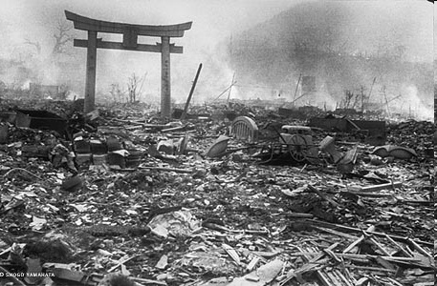
PPT 2 -

Slide 16
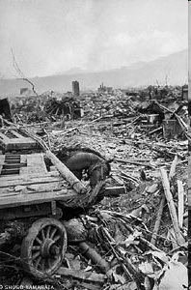
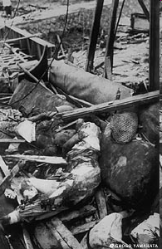
PPT 2 -

Slide 17
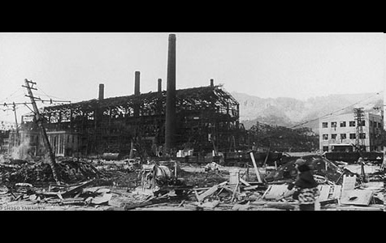
PPT 2 -

Slide 18
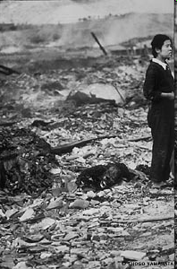
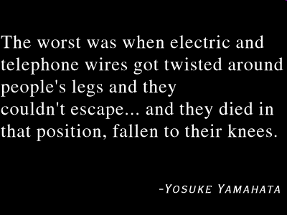
PPT 2 -

Slide 19
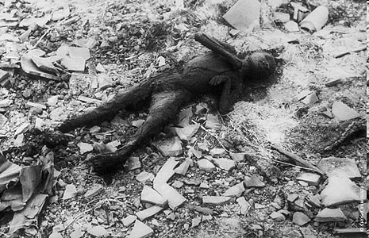
PPT 2 -

Slide 20
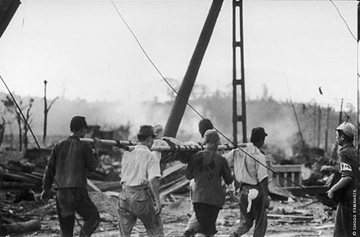
PPT 2 -

Slide 21
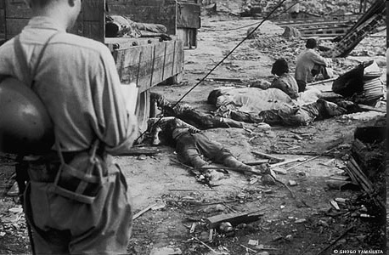
PPT 2 -

Slide 22
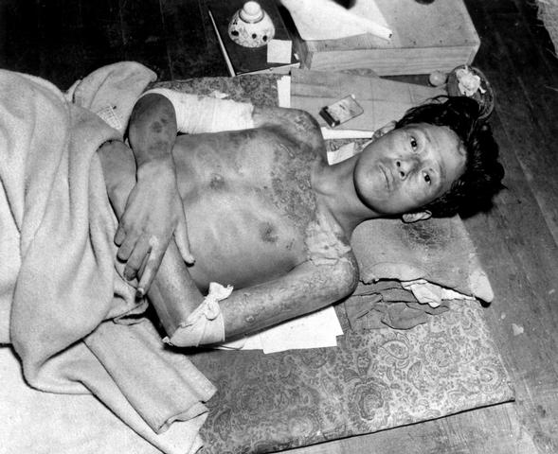
एटम बम विस्फोट का शिकार
PPT 2 -

Slide 23
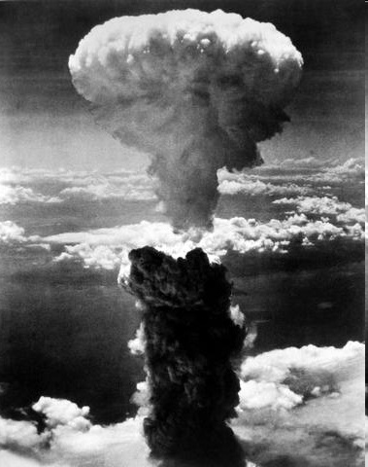
नागासाकी के जापानी बंदरगाह के ऊपर धुएं का एक घना स्तंभ हवा में 60,000 फीट से अधिक ऊपर उठता है, जो एक परमाणु बम का परिणाम है, जो युद्ध में इस्तेमाल किया गया दूसरा परमाणु बम है
PPT 2 -

Slide 24
समीक्षा
हिरोशिमा के बारे में जानें
2. नागासाकी के बारे में जानें 3. परमाणु बमों के प्रभाव 4. निष्कर्ष
PPT 2 -

Slide 25
कोई भी प्रश्न ?
PPT 2 -

Slide 26
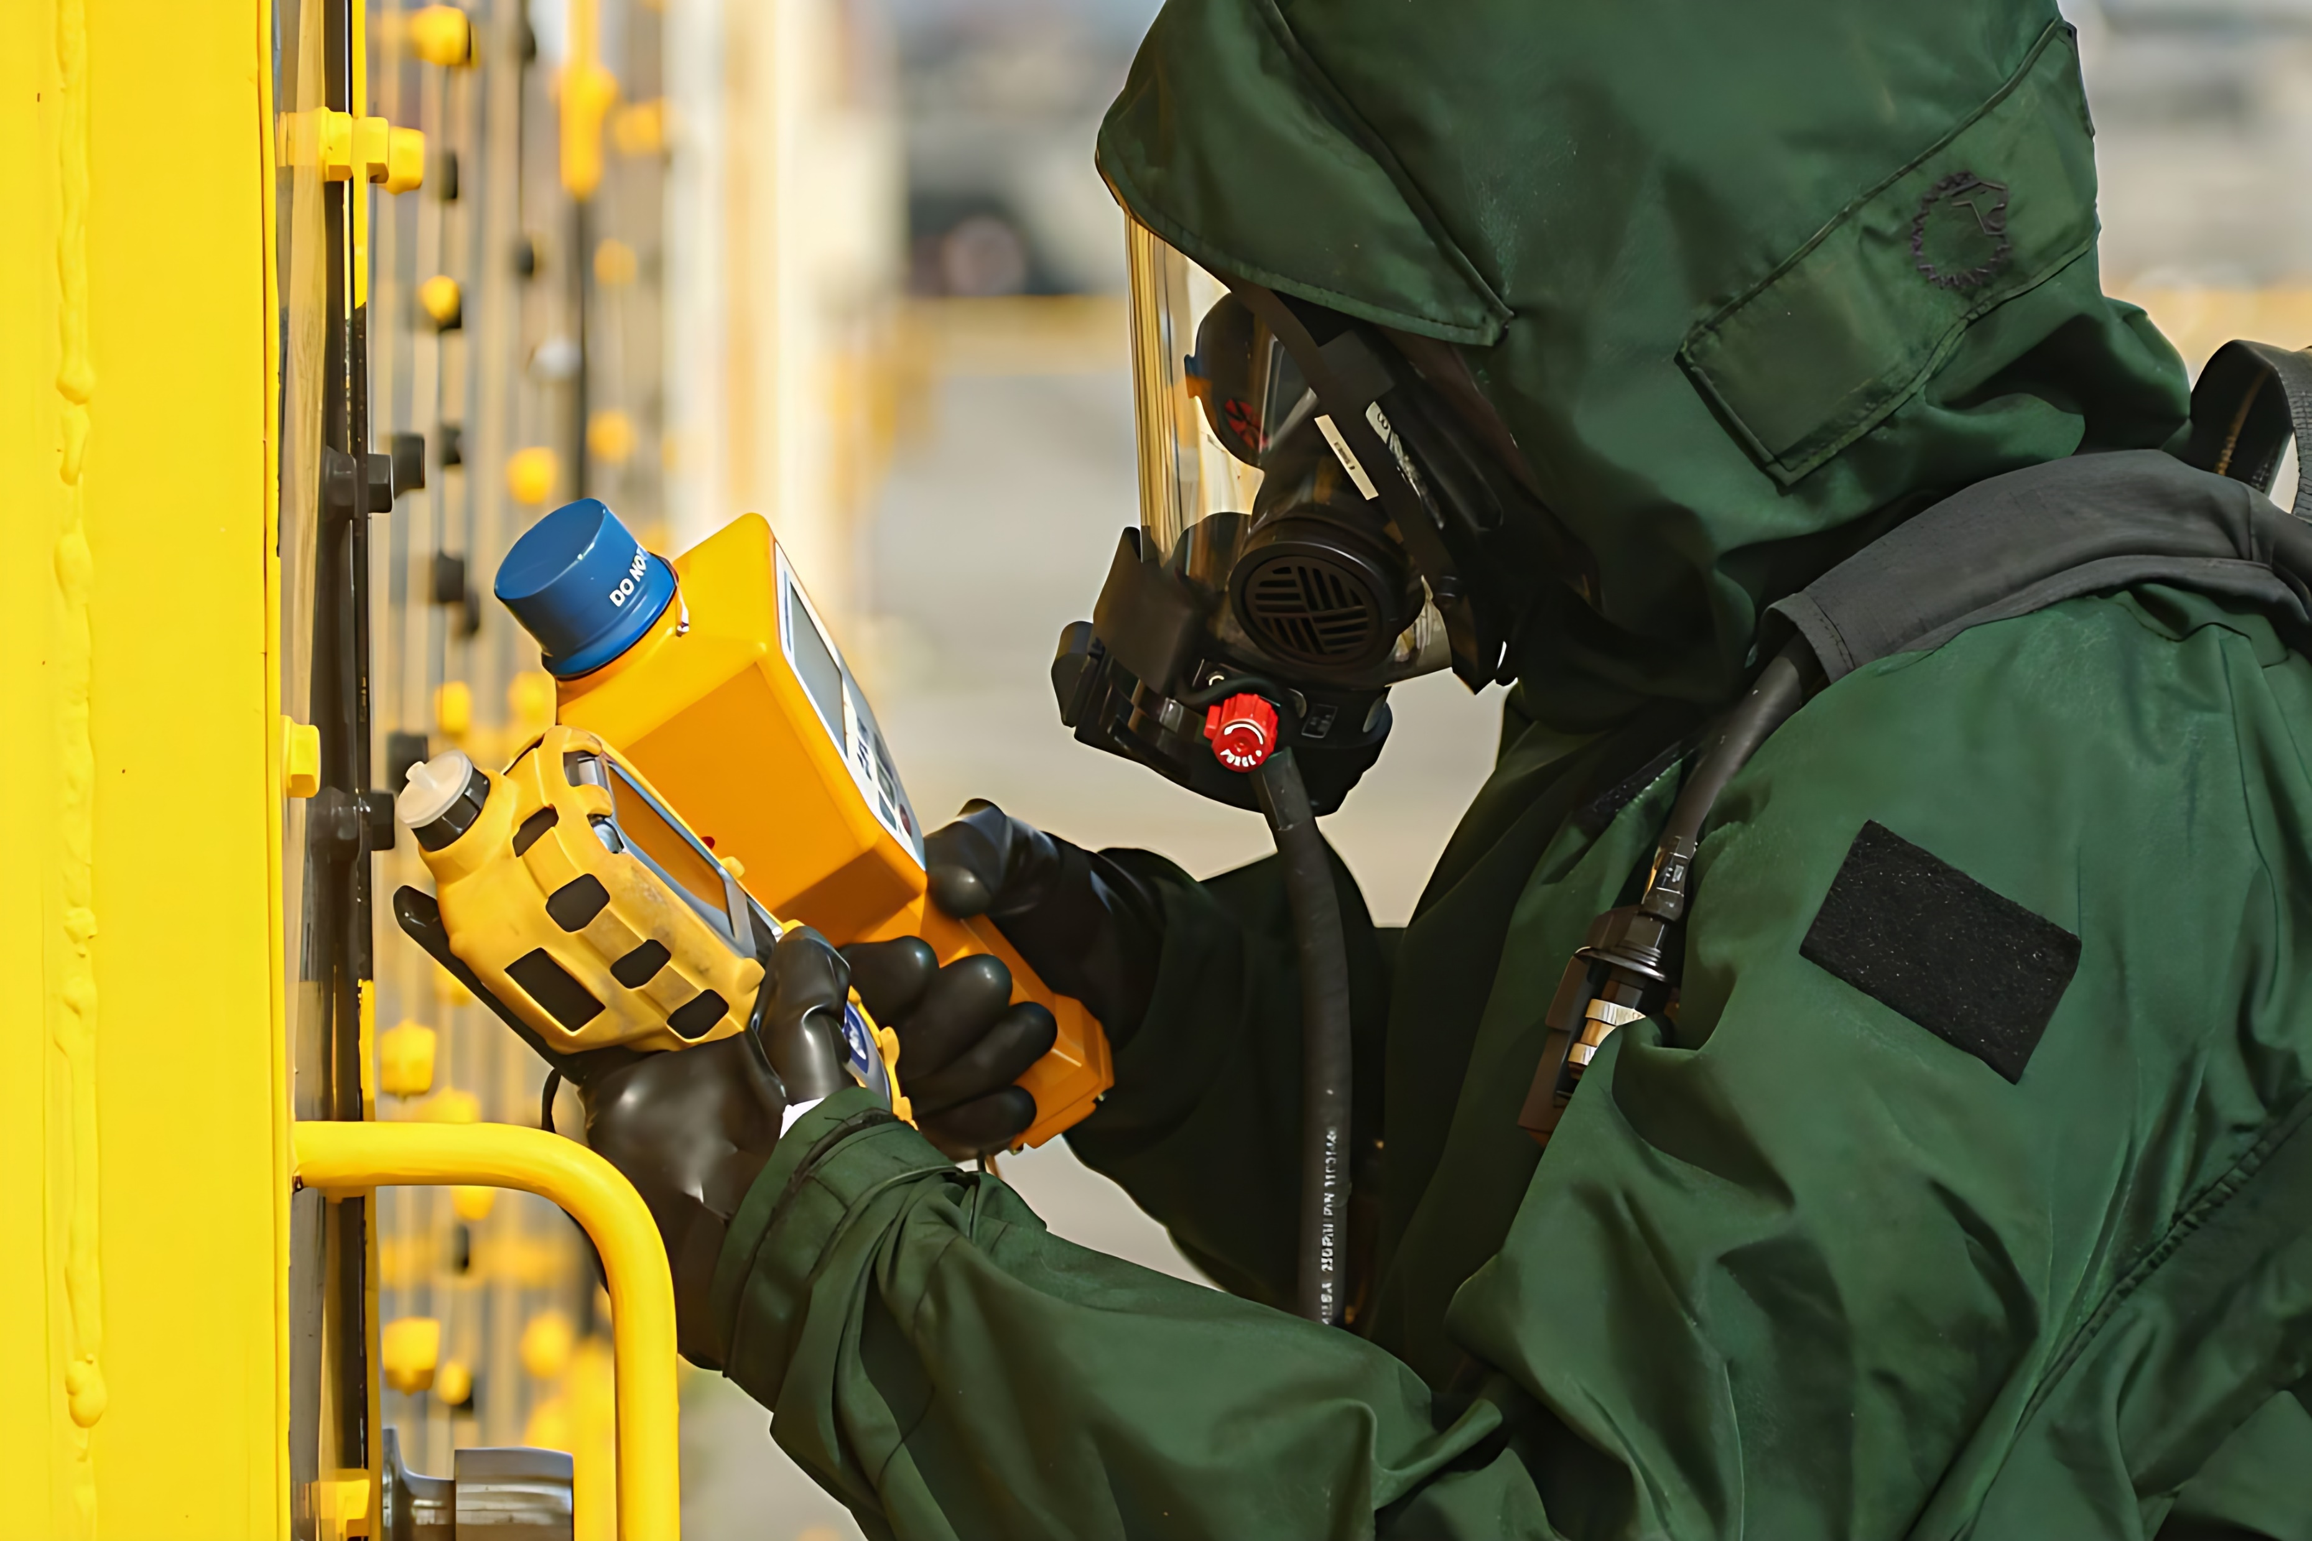

THANK YOU

